Slide 1
আজকের ক্লাসে সবাইকে স্বাগত

Slide 2
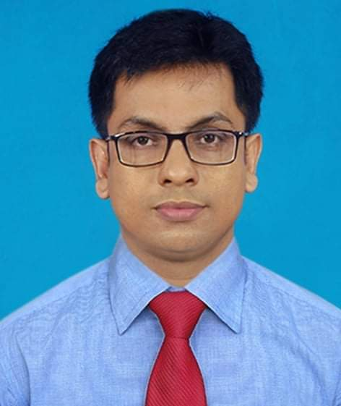
শিক্ষক পরিচিতি
জাহাঙ্গীর হোসেন
সহকারী শিক্ষক
রনসী সরকারি প্রাথমিক বিদ্যালয়
মোবাইল নম্বরঃ ০১৭১২৮১১৭০৫
ইমেইল-syljahangir@gmail.com

Slide 3
পাঠ পরিচিতি
শ্রেণিঃ ৪র্থ শ্রেণি
বিষয়ঃ বাংলাদেশ ও বিশ্বপরিচয়
অধ্যায়ঃ ১৬
সাধারণ পাঠঃ আমাদের সংস্কৃতি
বিশেষ পাঠঃ আচার অনুষ্টান ও সংগীত
সময়ঃ ৪০ মিনিট

Slide 4
শিখনফল
এই পাঠ শেষে শিক্ষার্থীরা যা শিখবে.......
১৫.৩.১। বাংলাদশের সংস্কৃতি (ভাষা, খাদ্য, পোশাক,আচার অনুষ্টান,লোকজ গান ইত্যাদি) সংক্ষেপে বর্ণনা করতে পারবে।
১৫.৩.২। বাংলাদেশের সংস্কৃতির প্রতি শ্রদ্ধা দেখাবে।
১৫.৩.৩। বাংলাদেশের সংস্কৃতির চর্চা ও সংরক্ষণে উদ্বুদ্ধ হবে।

Slide 5
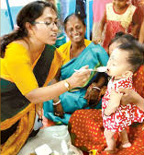
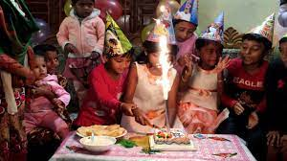
এসো কিছু ছবি দেখি….
মুখে ভাত
জন্মদিন

Slide 6
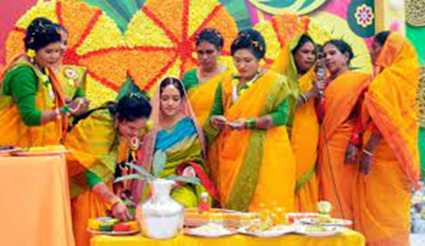
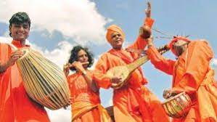
গায়ে হলুদ
লোকগীতি

Slide 7
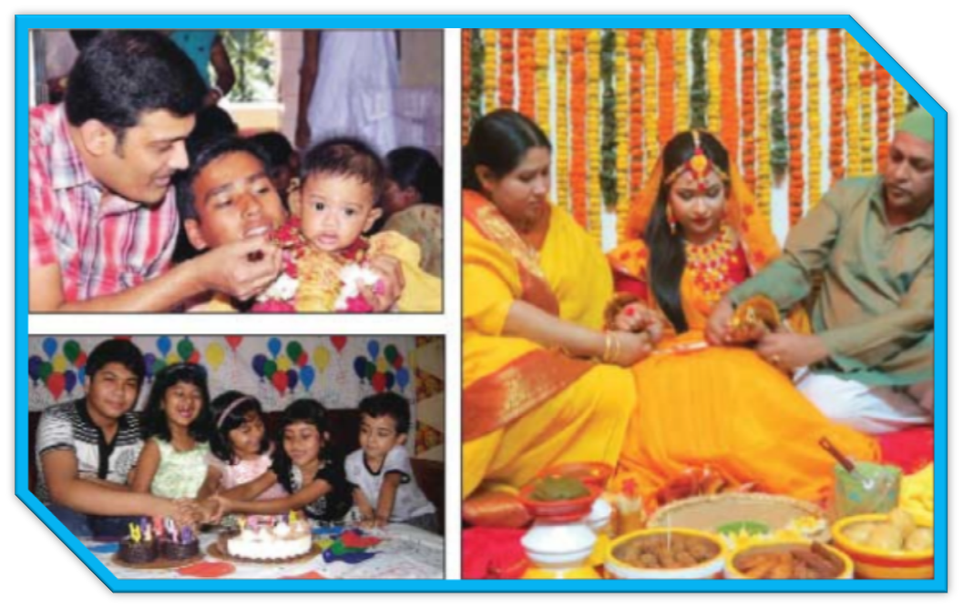
তাহলে আমাদের আজকের পাঠ
আচার অনুষ্টান ও সংগীত

Slide 8
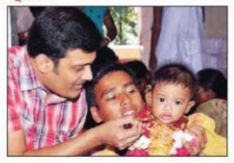
এসো আরও কিছু ছবি দেখি……
মুখে ভাত
ছোট বাচ্চাদের প্রথম ভাত মুখে দেয়ার অনুষ্টান

Slide 9
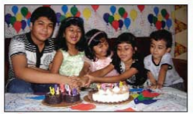
জন্মদিন
জন্মগ্রহণ করার দিনটি আনন্দ সহকারে পালন করা।

Slide 10
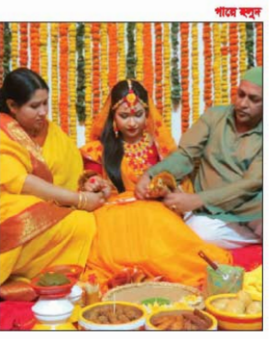
গায়ে হলুদ
বিয়ের আগে গায়ে হলুদ অনুষ্টান হয়।

Slide 11
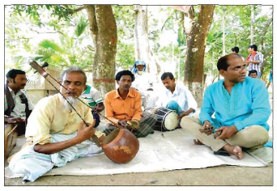
লোকগীতি
গ্রাম বাংলার মানুষের জীবন ও সুখ দুঃখের কথা ফুটে উঠে এই সংগীতে।

Slide 12
জোড়ায় কাজ
* পারিবারিক বিভিন্ন অনুষ্টান নিয়ে জোড়ায় আলোচনা কর।

Slide 13
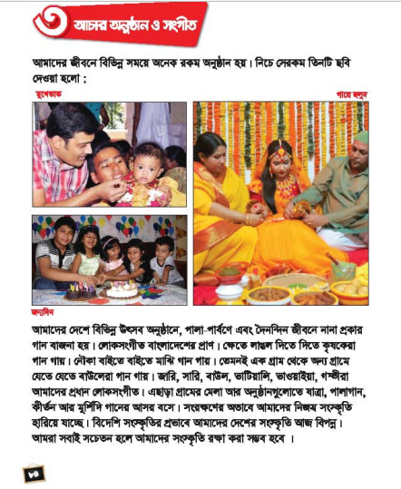
পাঠ্য বইয়ের সাথে সংযোগ
পৃঃ ৮৪

Slide 14
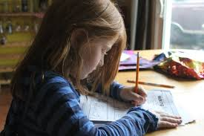
একক কাজ
*লোক সংগীতের দুটি ধারার নাম লিখ।
*তোমার সবচেয়ে পছন্দের অনুষ্টান কোনটি এবং কেন?

Slide 15
মূল্যায়ন
* লোক সংগীত বলতে কি বুঝ ?
*আমাদের সংস্কৃতি কেন তার ঐতিহ্য হারাতে বসেছে?

Slide 16
পরিকল্পিত কাজ
১. বাঙালি সংস্কৃতির দুটি উপাদানের নাম লিখ?
২. বাঙালি সংস্কৃতির কোন বিষয়টি তোমার সবচেয়ে বেশি পছন্দের এবং কেন?

Slide 17
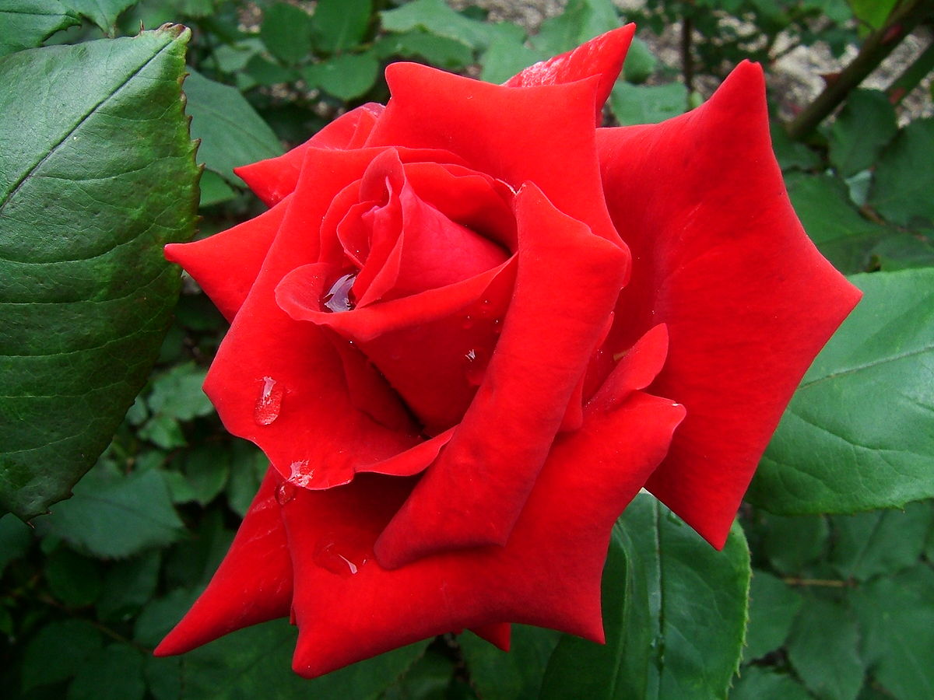
শুভ বিদায়

